Slide 1
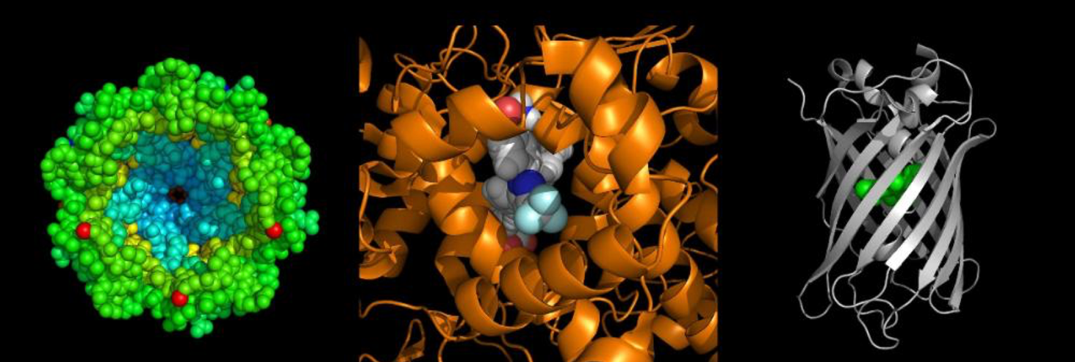
Bielkoviny – proteíny – (peptidy)

Slide 2
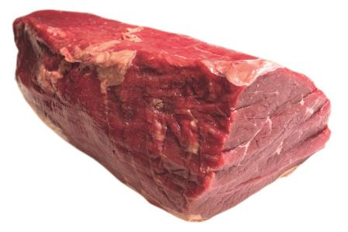
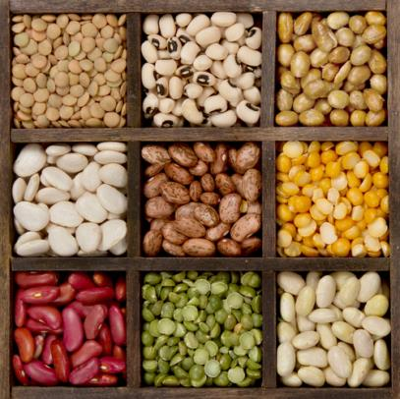
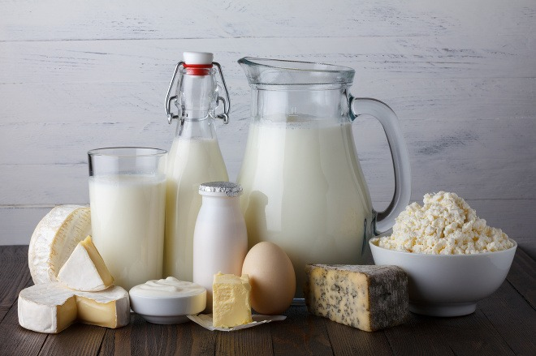
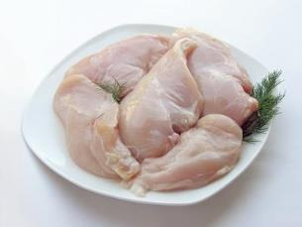

Slide 3
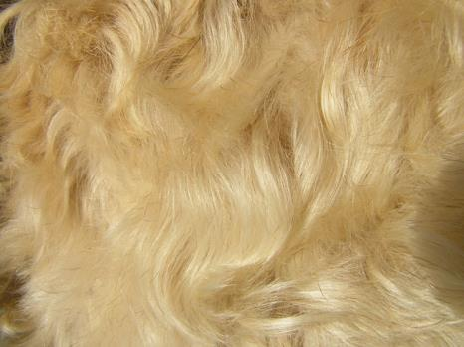
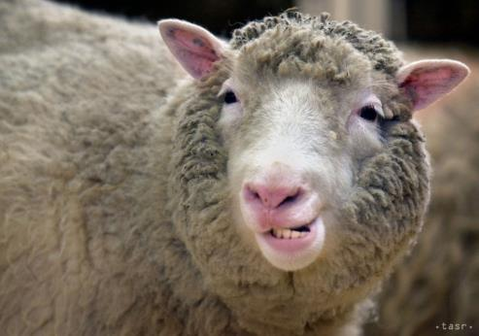
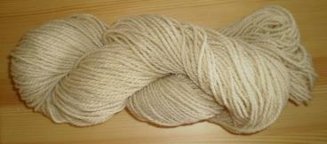
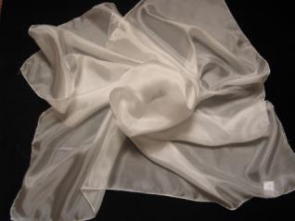
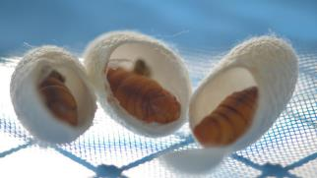

Slide 4
BIELKOVINY
Vznikajú v rastlinných a živočíšnych bunkách
Sú to biopolyméry zložené z aminokyselín
Ich štruktúra a zloženie je zapísaná v DNA – je to dedičná informácia
Sú pre živočíchy nenahraditeľné
Denaturácia – poškodenie bielkoviny v kyselinách a teplom (40 – 60°C) (rozkladajú sa, zrážajú sa)

Slide 5
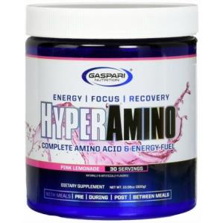
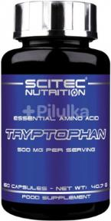
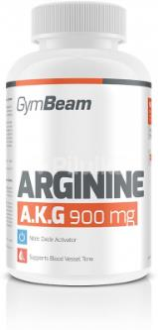
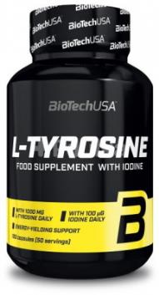
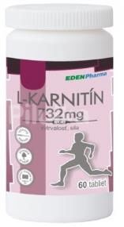
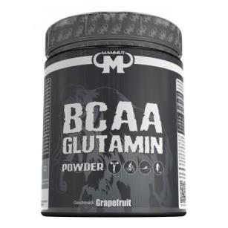
AMINOKYSELINY
– NH₂
– COOH
Stavebná jednotka bielkovín
20 základných aminokyselín, ktoré sa spájajú a tvoria veľké množstvo rôznych reťazcov
Aminokyseliny si väčšinou vie naše telo vyrobiť
Tie, ktoré si nevieme vyrobiť – esenciálne aminokyseliny, musíme prijímať z rastlinnej potravy

Slide 6
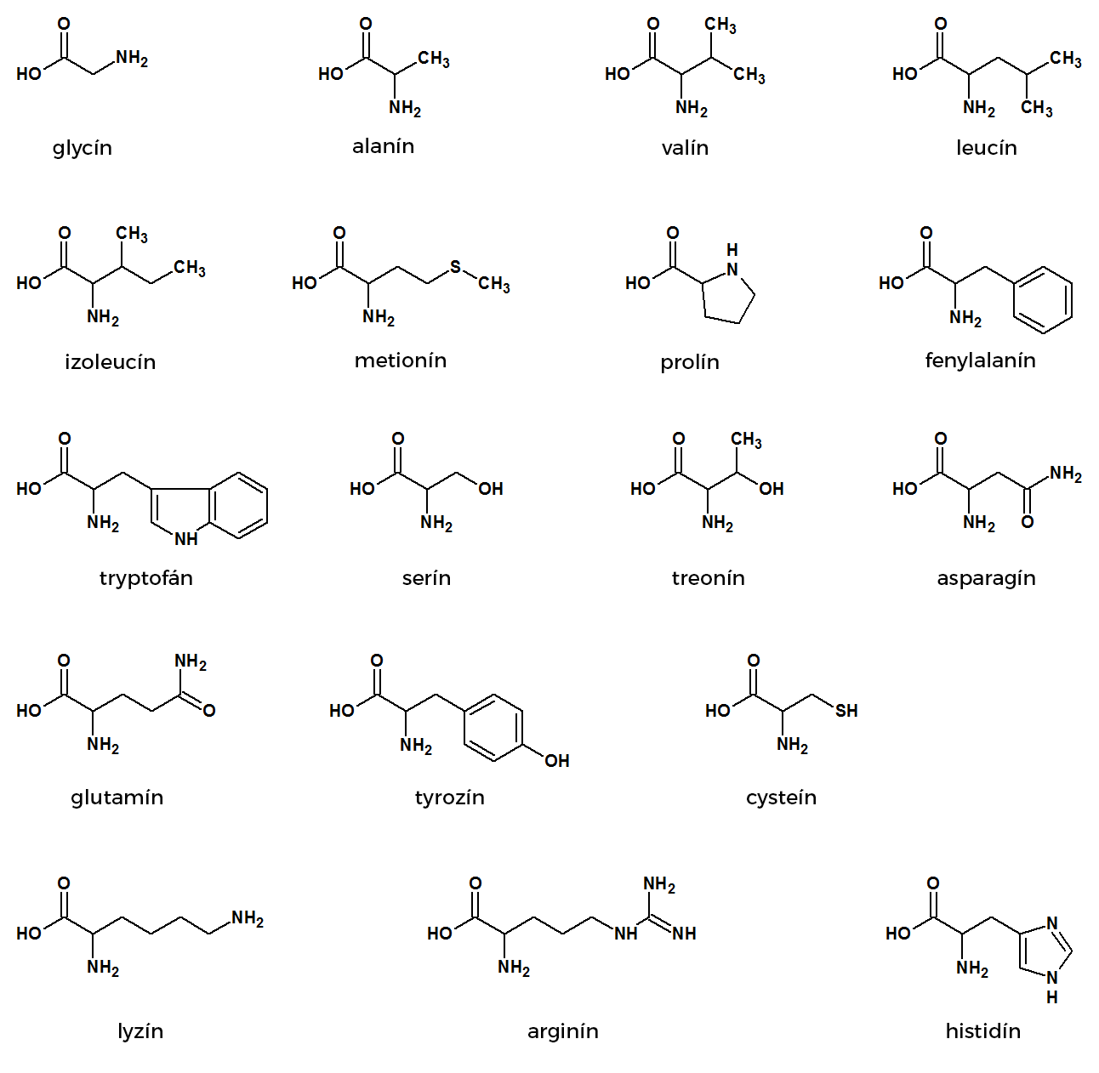
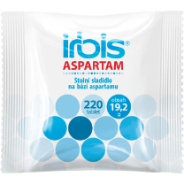
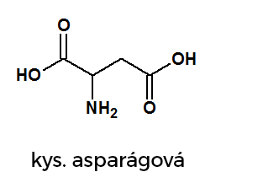
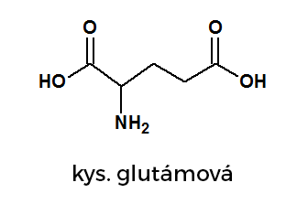
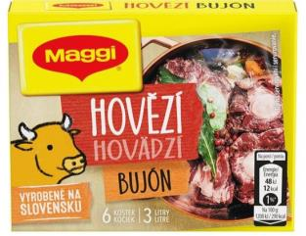
umelé sladidlo
glutaman sodný

Slide 7
BIELKOVINY
RASTLINNÉ
Obilniny – lepok=glutén, strukoviny
ŽIVOČÍŠNE
Mäso: svalové vlákna aktín, myozín, myoglobín
Mlieko, syr, tvaroh: kazeín
Vajcia: albumín
Želatína, chrupavky, koža, šľachy: kolagén
Chlpy, vlasy, vlna, nechty, kopytá: keratín
Hodváb, pavučina: fibroín
Hormóny: inzulín
Enzýmy: hemoglobín, chlorofyl
Protilátky: imunoglobulín

Slide 8
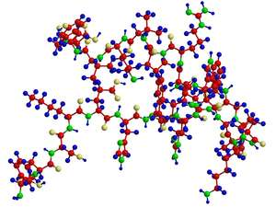
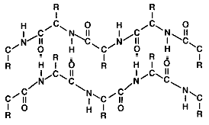
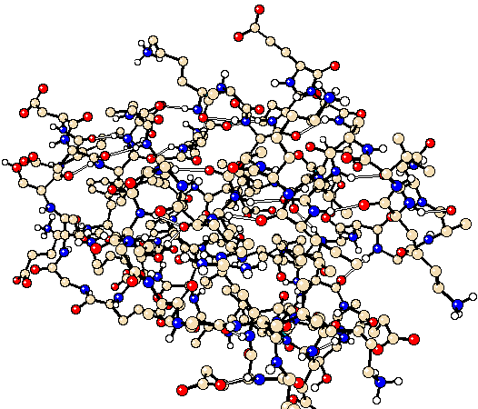
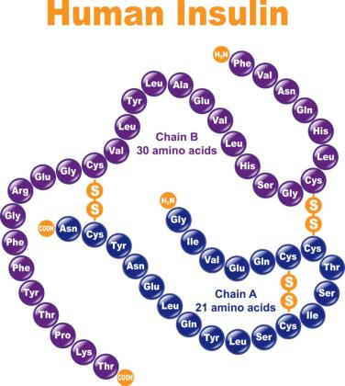
Rôzne bielkoviny
Rôzny spôsob znázornenia

Slide 9
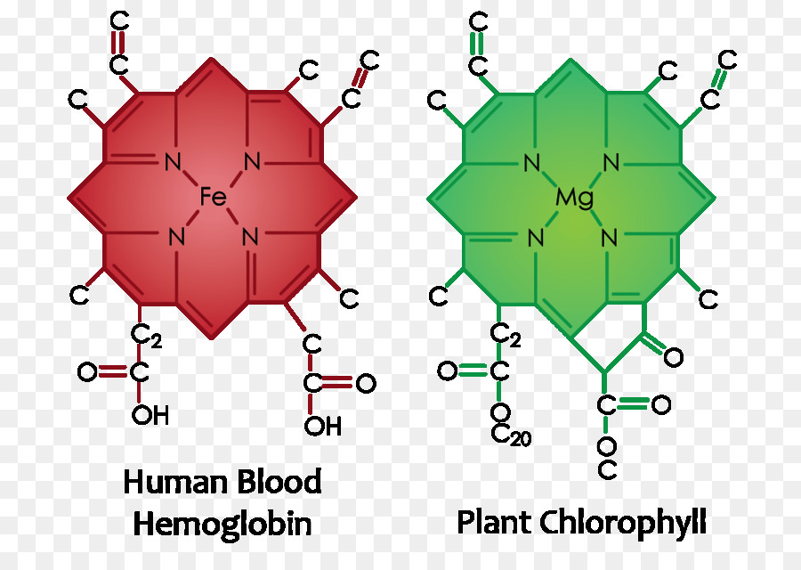

Slide 10
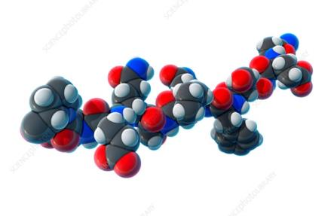
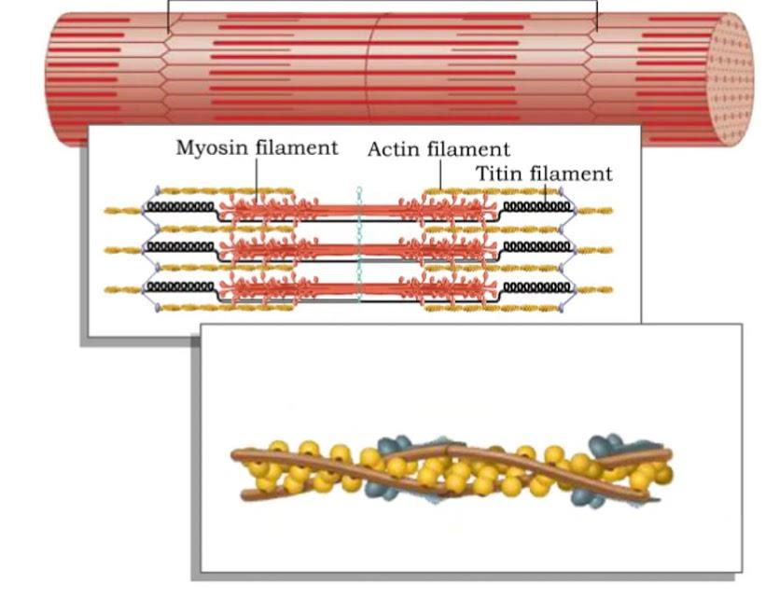
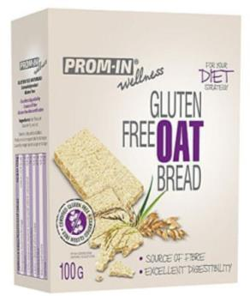
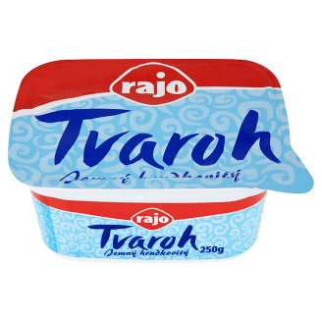
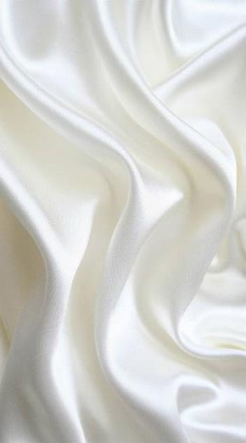
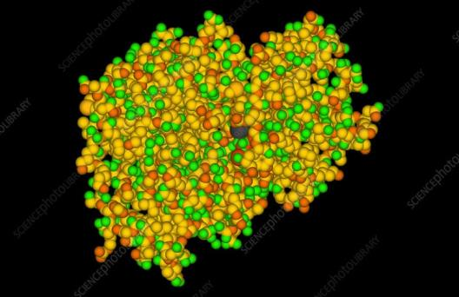
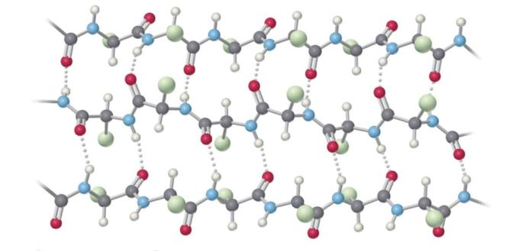
Lepok = glutén
Aktín a myozín
Kazeín
Fibroín

Slide 11
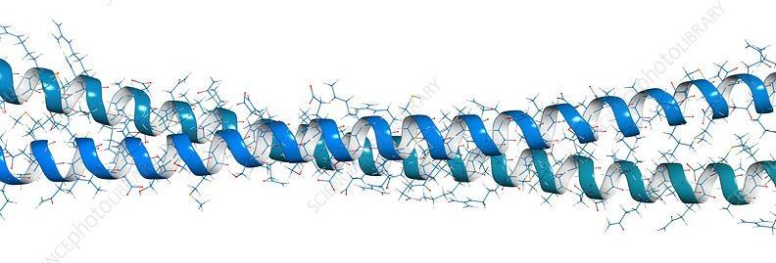
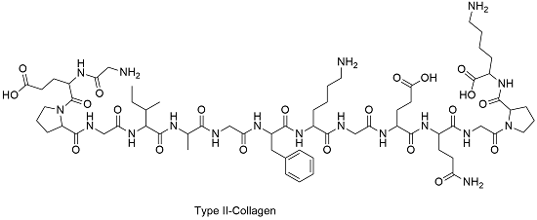
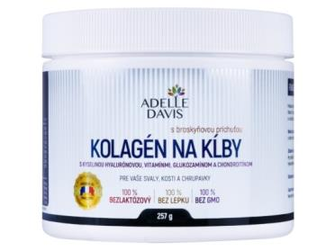
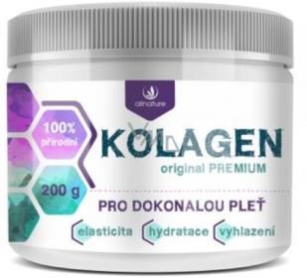
Keratín
Kolagén

Slide 12
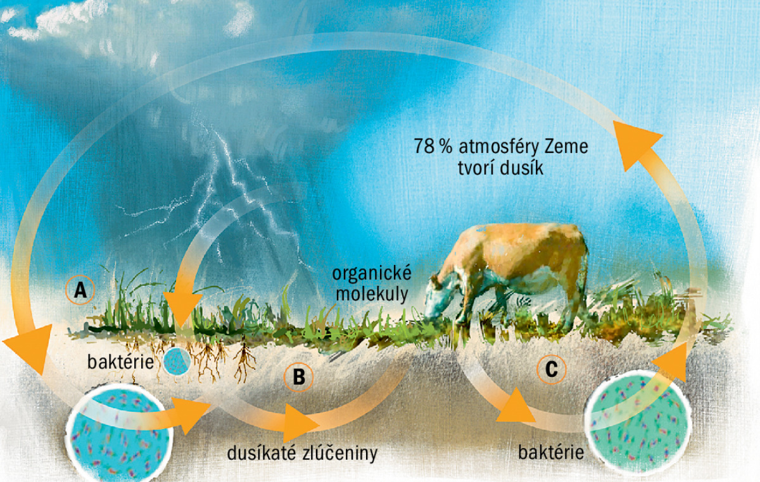
KOLOBEH DUSÍKA
N₂
N₂
N₂
N₂
bielkoviny
močovina
NO⁻₂ NO⁻₃
NH₃
NO⁻₂ NO⁻₃
NH₃

Slide 13
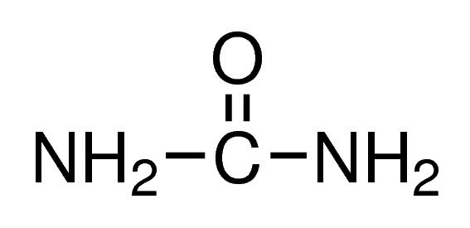
KOLOBEH DUSÍKA
V atmosfére je 78 % dusíka N₂
Z atmosféry nevedia využiť dusík rastliny ani živočíchy
Spracúvajú ho pôdne baktérie, ktoré ho menia na dusičnany a dusitany – živiny v pôde
Rastliny tieto živiny čerpajú z pôdy a tvoria z nich aminokyseliny a bielkoviny
Živočíchy zožerú rastliny a tvoria si z nich vlastné bielkoviny
Dusík sa vylučuje z tela vo forme močoviny do pôdy
močovina

